Slide 2
SUMARIO
ANTECEDENTES
Dirección de Red Radio Universidad de Guadalajara
Operadora Televisión Abierta
II. SISTEMAS DE RADIO Y TELEVISIÓN EN LA REPÚBLICA MEXICANA.
III. BENEFICIOS
IV. MODIFICACIONES
V. ESTRUCTURA ORGÁNICA

Slide 3
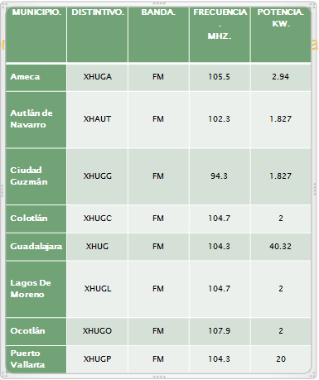
I. Antecedentes: a) Dirección de Red Radio Universidad de Guadalajara.
El día 30 de mayo de 1974 a las dos de la tarde, dieron inicio las transmisiones oficiales de “Radio Universidad de Guadalajara”.
La Universidad de Guadalajara, cuenta actualmente con 8 títulos de permisionario para operar 8 estaciones de radio con este distintivo de llamada, potencia, frecuencia, banda y municipios de Jalisco.

Slide 4
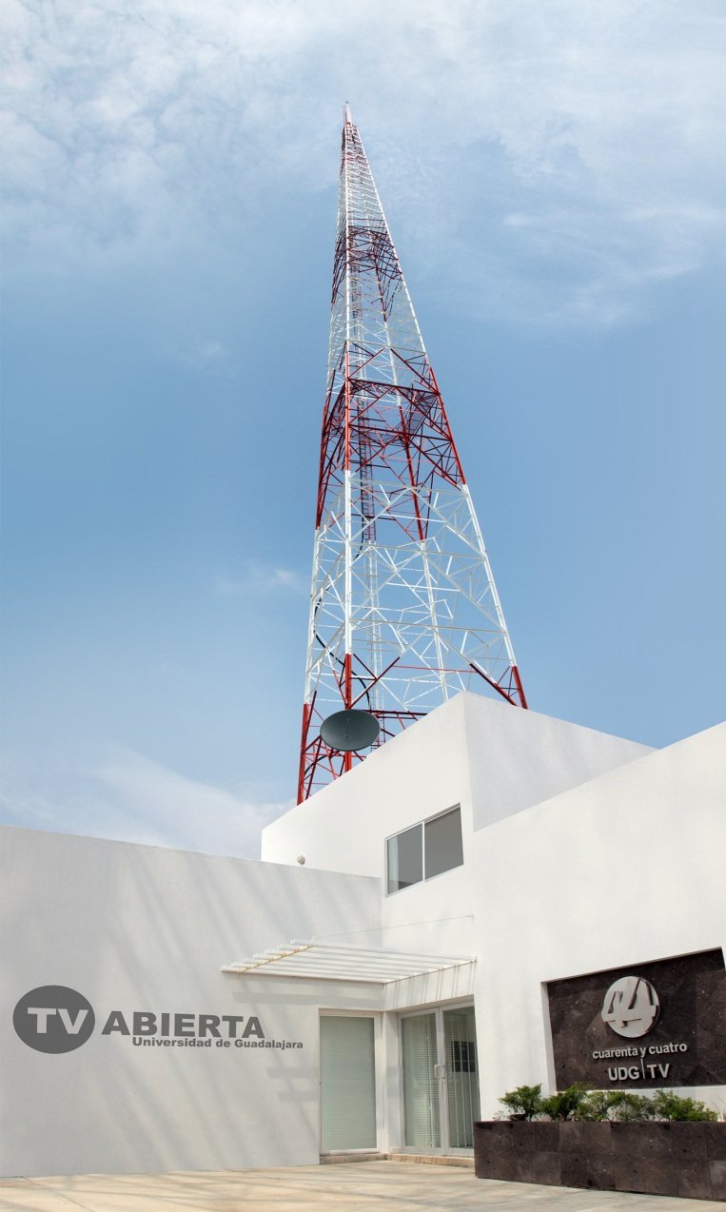
b) Operadora Televisión Abierta.
Con fecha 29 de octubre de 2010, en sesión extraordinaria del H. Consejo General Universitario, por medio del dictamen número II/2010/281, se aprobó la creación de la Operadora denominada “Televisión Abierta” adscrita a la Secretaría de Vinculación y Desarrollo Empresarial del CUCEA de la UdeG, la cual administra:
I. La Subdirección del Canal 44 (650-656 MHz), XHUDG-TV;
II. La Subdirección de Producciones Universitarias;
III. La Unidad de Cine;

Slide 5
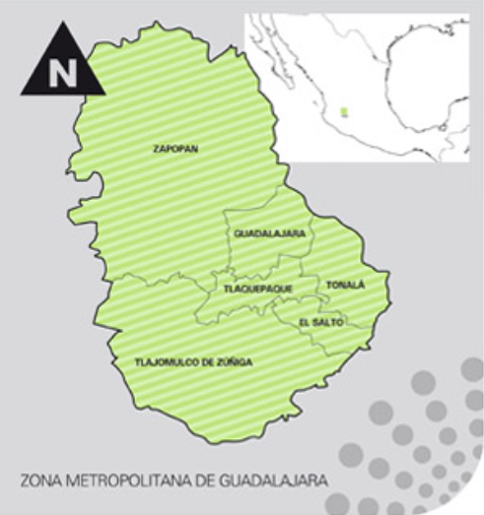
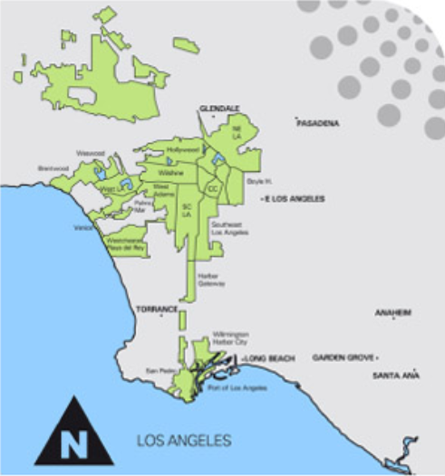
La OTA administra el Canal 44 dentro del territorio nacional y la Señal Internacional 31.2 en Los Ángeles California.

Slide 6
II. Sistemas de radio y televisión en la Republica Mexicana:
El modelo que integra un sistema articulado de los servicios de radio y televisión universitarios existe actualmente en un total de diecinueve entidades federativas y seis Instituciones de Educación Superior.

Slide 7
a) Sistemas estatales de radio y
televisión en Mexico:
Aguascalientes: Radio y Televisión de Aguascalientes
Baja California: Instituto Estatal de Radio Y Televisión
Chiapas: Sistema Chiapaneco de Radio Televisión Y Cinematografía
Colima: Instituto Colimense de Radio y Televisión
Distrito federal: Sistema de Radio y Televisión Digital del Gobierno del Distrito Federal
Guanajuato: Radio y Televisión de Guanajuato
Guerrero: Dirección de Radio y Televisión de Guerrero
Hidalgo: Radio Televisión de Hidalgo
Jalisco: Sistema Jalisciense de Radio y Televisión
México: Radio y Televisión Mexiquense

Slide 8
Morelos: Sistema Morelense de Radio y Televisión
Nayarit: Sistema Estatal de Radio y Televisión
Aztlán
Nuevo León: Sistema de Radio y Televisión de Nuevo León
Oaxaca: Corporación Oaxaqueña de Radio y Televisión
Querétaro: Sistema Estatal de Comunicación Cultural y Educativa.
Quintana Roo: Sistema Quintanarroense de Comunicación Social
Tabasco: Comisión Estatal de Radio y Televisión de Tabasco
Tlaxcala: Coordinación de Radio Cine y Televisión del Estado
Veracruz: Radio y Televisión de Veracruz

Slide 9
b) Sistemas universitarios de radio y televisión en México:
Aguascalientes: Departamento de Radio y Televisión Universitaria de la Universidad Autónoma de Aguascalientes.
Colima. Centro Universitario de Video Didáctico y Televisión Educativa de la Universidad de Colima.
Durango: Sistema Lobo de Radio y Televisión, Universidad Autónoma de Durango
Nayarit: Dirección de Difusión y Extensión de La Universidad Autónoma de Nayarit.
Nuevo León: Radio 89.7 y Canal 53 UANL

Slide 10
Sistema Chiapaneco de Radio, Televisión y Cinematografía:
Es un organismo descentralizado del Gobierno del Estado de Chiapas, creado en el año de 2012.
Es el encargado de operar las estaciones de Radio y Televisión estatal.
Cuenta con una cobertura del 80% en el territorio del estado a través del canal 10 de televisión.
Asimismo, cuenta con las siguientes estaciones de radio:
-Tuxtla Gutiérrez, 93.9 Vida FM
-San Cristóbal de las Casas, 760 AM
-La Trinitaria, 89.9 FM
-Santo Domingo 95.7 FM
-Pichucalco, 102.1 FM
-Palenque, 1040 AM
-Tapachula, 102.7 FM
-Tonalá, 89.5 FM
-Tecpatán, 1140 AM
-Ocosingo, 600 AM

Slide 11
Instituto Politécnico Nacional:
Once TV México. (Con sede principal de transmisiones en el indicativo de señal XEIPN-TV) es una cadena de televisión mexicana perteneciente al Instituto Politécnico Nacional (IPN) que inició sus transmisiones el 2 de marzo de 1959 Es una televisora gubernamental de México y la primera televisora gubernamental en América Latina. El nombre de la cadena ha evolucionado con el tiempo, de ser simplemente 11, pasó por el nombre de Canal Once y actualmente se le conoce como Once TV México.
Transmite directamente en el Valle de México (Distrito Federal y parte del Estado de México) a través del canal 11. XEIPN-TV tiene cobertura cercana al 28% del territorio mexicano a través de sistema de televisión abierta. Su señal es también recibida en todo el país y parte de los Estados Unidos por medio de sistemas de televisión satelital.
Once TV México es la primera cadena de televisión educativa y cultural de México² además de que es considerada la decana de las televisoras universitarias en América Latina, iniciando sus transmisiones con equipos diseñados y construidos por el mismo instituto en 1959, en las instalaciones del Casco de Santo Tomás.
Radio IPN. Tuvo su origen en el año de 1984 y se concibió como un apoyo académico a la carrera de Ingeniería en Comunicaciones y Electrónica. Desde entonces, con el apoyo del se iniciaron las gestiones ante la Secretaría de Comunicaciones y Transportes, logrando la autorización del inicio de operaciones, efectuándolas en forma intermitente.

Slide 12
Radio y Televisión de Hidalgo:
Organismo público y estatal de Radio y Televisión del Estado de Hidalgo. Depende de la Secretaría de Gobierno del estado de Hidalgo, creado en el año de 1982. Se encuentra dividido en dos Direcciones:
Hidalgo Radio: está integrada por cuatro estaciones de Frecuencia Modulada y 5 estaciones de Amplitud Modulada. Algunas estaciones cuentan con programación y formatos propios.
Hidalgo Television: televisión que su programación se basa en programas culturales y noticiosos. La cabecera de la cadena de televisión se encuentra en Pachuca, y se denomina "Canal 3 Pachuca".

Slide 13
Sistema Jalisciense de Radio y Televisión:
Es un organismo desconcentrado de la Secretaría de Cultura del Gobierno del Estado de Jalisco. Inició sus operaciones en 1991. El sistema está formado por los siguientes canales de televisión: XHGJG-TV Canal 7
Guadalajara, Jal. XHGZG-TV Canal 12 Ciudad Guzmán, que aún funciona como señal repetidora del Canal 7 de Guadalajara.
En cuanto radio opera las siguientes señales:
Amplitud Modulada:
-XEJB-AM 630 KHz - Guadalajara, Jalisco.
-XEJLV-AM 1080 KHz - Puerto Vallarta, Jalisco.
Frecuencia Modulada:
-XEJB-FM 96.3 MHz - Guadalajara, Jalisco.
-XHCGJ-FM MHz - Ciudad Guzmán, Jalisco.
-XHVJL-FM 91.1 MHz - Puerto Vallarta, Jalisco.

Slide 14
Radio y Televisión Universidad Autónoma de Nayarit:
Como dependencias de la Secretaria de Vinculación y Extensión de la Universidad Autónoma de Nayarit, se creo en 1997 Radio UAN, llevándose a cabo los primeros intentos por obtener una licencia de emisión para abrir un espacio institucional de radiodifusión. Es en el año de 2001 cuando se decide llevar a cabo la barra radiofónica de la universidad, Frecuencia Cero, para lo que se convocó a estructurar una programación que se transmitiría a través de convenios con XEXT y Radio Aztlán.
El 10 de mayo del 2006, la SCT otorgó el permiso de instalación con la frecuencia 101.1 de FM, Radio Universidad Autónoma de Nayarit.
TV UAN es una entidad dedicada a producir contenidos audiovisuales que son transmitidos a través de la señal del Canal Once del Instituto Politécnico Nacional, de conformidad con el vigente convenio general de colaboración.

Slide 15
Universidad Autónoma de Nuevo León:
TELEVISION UANL. Canal 53, cuyo indicativo de señal es XHMNU-TV, es un canal universitario, cultural y educativo que transmite desde el Campus Mederos en Monterrey, México, por señal abierta a toda la Zona Metropolitana de Monterrey, transmitiendo las 24 horas del día así como en Televisión por cable a través del canal 424 del paquete básico digital de Cablevisión de Monterrey y a través de Internet.
Canal 53 fue inaugurado en Junio de 1990 bajo la Dirección de la Facultad de Ingeniería Mecánica y Eléctrica de la UANL. Radio UANL 89.7 Radio Universidad forma parte del centro de Comunicación y Producción Audiovisual de la UANL.

Slide 16
Coordinación de Radio, Cine y Televisión de Tlaxcala:
Creada el 07 de septiembre de 1987, mediante decreto que crea la Coordinación de Radio, Cine y Televisión CORACYT como Órgano del Poder Ejecutivo, encargada de administrar y operar las frecuencias de radio y televisión, concesionadas o permisionadas al Gobierno del Estado, y la Sala de Cine "Miguel N. Lira", así como coordinar las tareas que en materia de radio, cine y televisión realicen las dependencias y entidades del sector central y paraestatal.

Slide 17
III. Beneficios:
La creación del SURT generará los contenidos informativos y noticiosos que la Universidad de Guadalajara difunde, consiguiendo optimizar la coordinación de las actividades universitarias en materia de telecomunicaciones, además, generar y dinamizar procesos y procedimientos para la inclusión de dichos contenidos en plataformas de Video y Audio en Demanda (VoD y PodCasts) o productos multimedia online u offline.
La eficacia de las actividades de la Red Radio Universidad y de la Operadora Televisión Abierta de la Universidad de Guadalajara requieren de una articulación que sin actividades coordinadas es muy difícil de lograr.
La vinculación y sistematización entre estas dependencias permitirá potencializar la efectividad y calidad de sus actividades, al tiempo que evitará las duplicaciones existentes, precisará responsabilidades concretas y simplificará estructuras.

Slide 18
En consecuencia se propone integrar en una
sola estructura administrativa, operativa
y funcional la Dirección de
Red Radio Universidad de Guadalajara y la
Operadora Televisión Abierta;
considerando ante todo la necesidad de
coordinar y optimizar recursos humanos,
tecnológicos y financieros de la Institución.
La creación del Sistema asegura una
política editorial uniforme, homogénea y armónica,
que se reflejará en la mejora de la calidad de los
servicios noticiosos, e informativos que la
Red Universitaria actualmente ofrece.

Slide 19
La unificación implicará una mejor
comunicación interna y división del trabajo;
armonizará esfuerzos estructurados y definidos con
arreglo a los modelos operativos y
de gestión que se determinen, así como un mejor uso
de las tecnologías de la información para lograr el
cumplimiento de sus fines.
Lo anterior es así puesto que aunque
ambas instancias dependen de la misma Casa de Estudios,
éstas son ampliamente heterogéneas y diversas,
tanto en las líneas editoriales que siguen como en otros
aspectos, con lo cual sus objetivos y características
son diferentes, contrario a lo que resultaría si la
función de la televisión y la radio universitarias se
centralizaran en una sola Dirección, lo que derivará en la racionalización y aprovechamiento de los recursos
materiales, tecnológicos y humanos existentes.

Slide 20
IV. Modificaciones:
Se propone integrar en una sola Operadora
el Sistema de Radio y Televisión de la Universidad de Guadalajara, adscrito a la
Secretaría de Vinculación y Desarrollo Empresarial
del CUCEA.
En este proceso de creación se contemplan
cambios fundamentales en la estructura orgánica
del CUCEA
y de la normatividad aplicable. Primero, se
transfiere la Operadora Televisión Abierta y
la Dirección de Red Radio Universidad a la Operadora del SURT.

Slide 21
Segundo, se propone el cambio de nombre de la actual Dirección General de Medios como Coordinación General de Comunicación Social; así como la creación de la Coordinación de la Gaceta de la Universidad de Guadalajara; también se propone la extinción de la Dirección
de Información y la Unidad de Noticias dependiente de la Dirección
General de Medios, para convertirse
en Subdirección de Información y la Unidad de Noticias,
dependiente de la nueva Operadora del Sistema.
Los recursos materiales,
tecnológicos y financieros actualmente
adscritos a la Dirección de Red Radio Universidad y a la Dirección de Información
pasarán a formar parte de OSURT,
atendiendo a las políticas de entrega
recepción vigentes.
El personal dedicado a la producción y distribución de la Gaceta de la Universidad de Guadalajara adscrito actualmente a la Dirección de Información dependiente de la actual Dirección General de Medios, a la nueva Coordinación de la Gaceta de la Universidad de Guadalajara que dependerá de la Coordinación General de Comunicación Social de la Universidad de Guadalajara.
El setenta y cinco por ciento del personal restante adscrito a la Dirección de Información dependiente de la actual Dirección General de Medios, a la nueva Subdirección de Información que se adscribe a la Operadora del Sistema Universitario de Radio y Televisión; y el veinticinco por ciento restante, a la Coordinación de Prensa y Comunicaciones de la nueva Coordinación General de Comunicación Social de la Universidad de Guadalajara.

Slide 22
La Operadora del SURT contará
con un Consejo de Administración, con un
Director y las siguientes Subdirecciones y Unidades:
La Subdirección de Canal 44.
Subdirección de Producciones Universitarias, la cual tiene la Unidad de Cine.
Subdirección de Radio, de la que dependerán las ocho Subdirecciones Regionales de Radio;
(4) Subdirección de Información, la cual tendrá la Unidad de Noticias;
(5) Subdirección de la señal Internacional;
(6) Subdirección de Ingeniería; y
(7) Subdirección Administrativa.

Slide 23
V. Estructura Orgánica:
Subdirección del
Canal 44.
Subdirección de la Señal Internacional.
Ocho subdirectores de estaciones de radio regionales.
Consejo de
Administración
Subdirección Administrativa.
Subdirección de Producciones Universitarias.
Director de la Operadora del Sistema
Unidad de Cine
Subdirección de Ingeniería.
Subdirección de Información
Subdirección de Red Radio.
Unidad de Noticias

